Slide 1
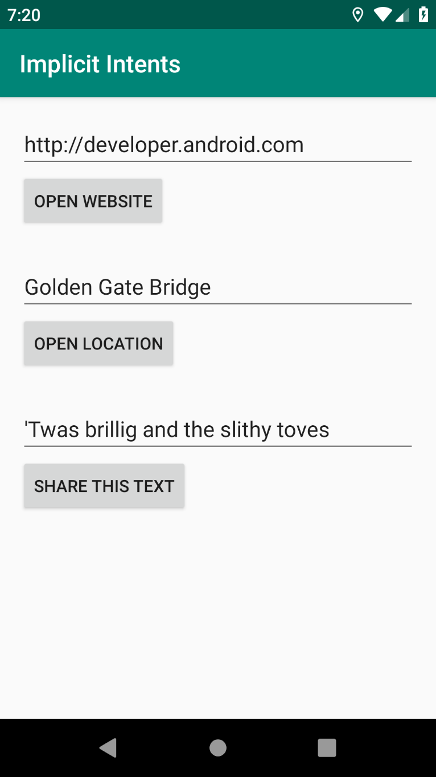
01 Implicit Intent
Implicit Intent를 이용한 기능들을 구현해본다
Open Website를 누르면 인터넷이 켜지면서 EditText에 있는 주소로 이동한다
Open Location을 누르면 지도가 켜지면서 EditText에 있는 지명을 검색한다
Share This text를 누르면 EditText에 있는 내용을 공유한다

Slide 2
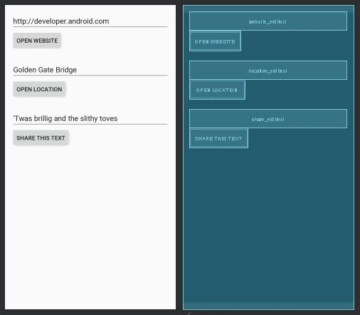
01 Implicit Intent
그림과 같이 Layout을 구성한다
EditText에 있는 내용들은 자유롭게 적어도 된다
EditText
Button
EditText
Button
EditText
Button

Slide 3
01 Implicit Intent
Website
EditText에서 내용을 가져와 문자열로 저장한다
Uri 타입의 변수를 선언한 뒤 Uri.parse(content)로 Uri 타입으로 바꿔준다
content는 EditText에서 가져온 내용을 문자열로 저장한 변수
Intent 형 변수 ACTION_VIEW, Uri 를 포함하여 선언한다
Intent.resolveActivity(getPackageManager()) 가 null 인지 아닌지 확인한다
Null이 아니면 intent를 포함해 Activity를 실행한다
Location
Website의 과정과 대부분 동일하다
Uri 타입의 변수를 선언할 때, Uri.parse(“geo:0,0?q=“ + content)로 선언한다
Share
EditText에서 내용을 가져와 문자열로 저장한다
mimeType 이라는 String형 변수에 “text/plain”을 저장한다
ShareCompat.IntentBuilder
.from(this)
.setType(mimeType)
.setChooserTitle(title) // title에는 String을 넣는다
.setText(content) // content는 EditeText에서 가져온 내용을 문자열로 저장한 변수
.startChooser();

Slide 4
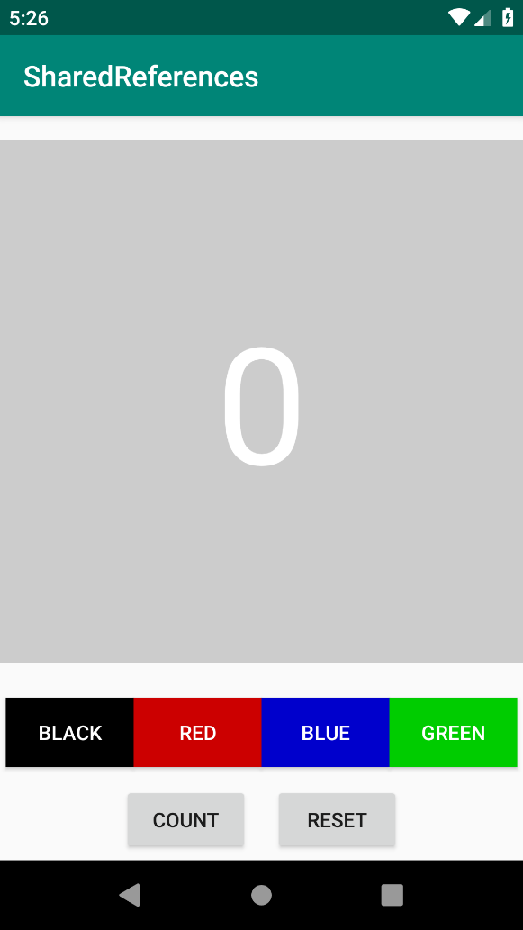
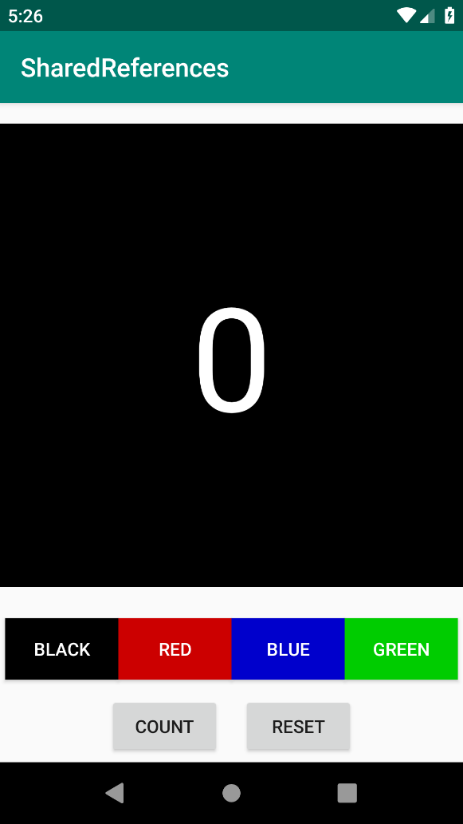
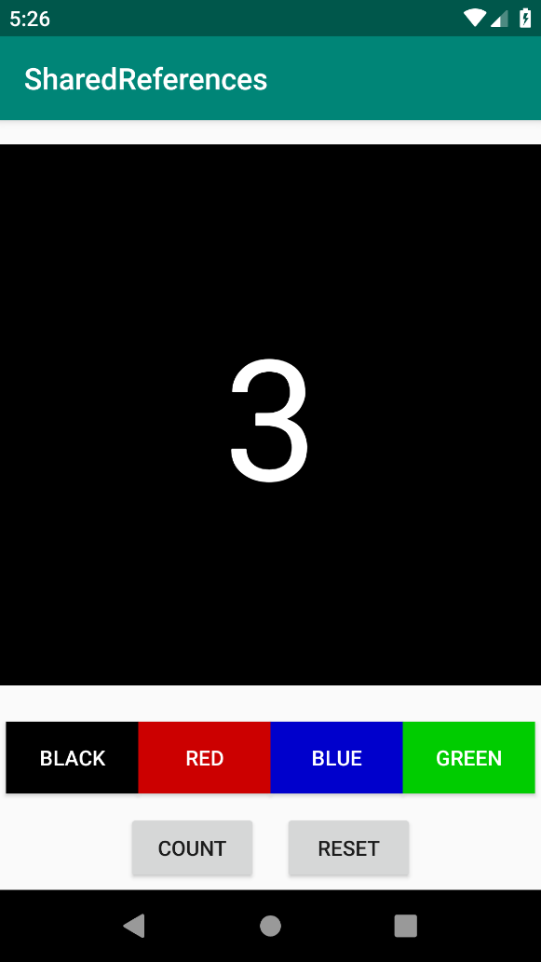

02 SharedPreferences

Slide 5
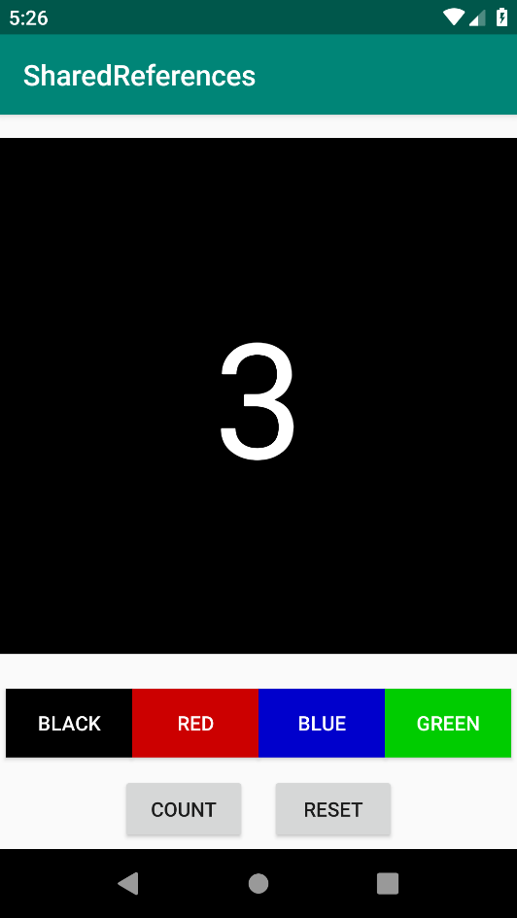
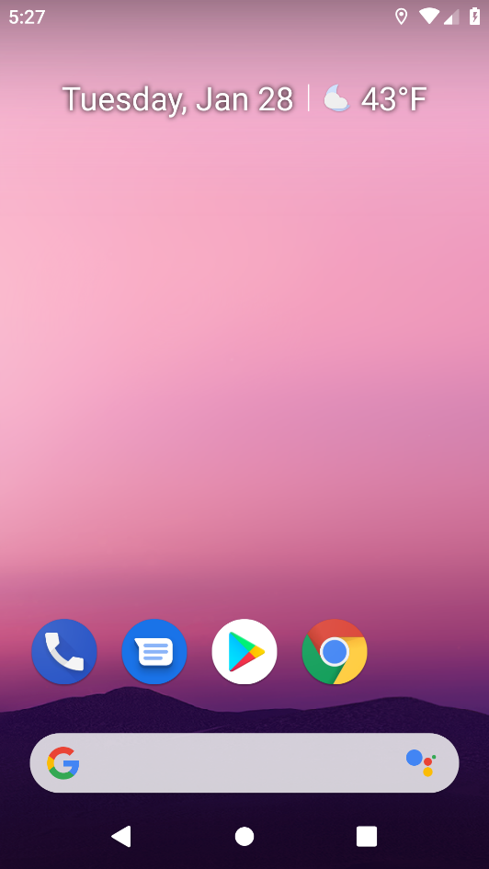

02 SharedPreferences
SharedPreference를 사용해 App을 종료해도 데이터 유지

Slide 6
02 SharedPreferences
1. SharedPreference 변수 선언하기
전역 변수로 SharedPreferences 변수를 선언합니다
private SharedPreferences mPreferences
전역 변수로 package 경로를 String으로 선언합니다
2. SharedPreference 연결하기
onCreate()에서 if 조건문 전에 SharedPreferences를 연결합니다
mPreferences = getSharedPreferences(sharedPrefFile, MODE_PRIVATE);
3, 4. onPause() 선언하기
SharedPreferences의 Editor 변수를 선언합니다
SharedPreferences.Editor preferencesEditor = mPreferences.edit();
Editor.putInt(key, value)로 edito에 데이터를 저장합니다
Editor.apply()로 적용시켜줍니다
Button

Slide 7
02 SharedPreferences
5. 기존의 onSavedInstanceState 교체
If (savedInstanceState != null { … } 부분을 삭제합니다
mPreferences.getInt(key, value)를 통해 SharedPreferences에 저장된 데이터를 가져옵니다
Count의 경우 (COUNT_KEY, 0)
Color의 경우 (COLOR_KEY, mColor)
가져온 데이터를 mShowCountTextView에 설정합니다
setText(String.format(“%s”, mCount)), setBackgroundColor(mColor)
6. reset()에서 SharedReferences 초기화하기
onPause()에서와 같이 editor를 선언합니다
Editor.clear();를 통해 editor를 초기화할 수 있습니다
Editor.apply();를 통해 적용시킬 수 있습니다
Button

